Slide 1
Educatie T. rex in Town

Slide 2
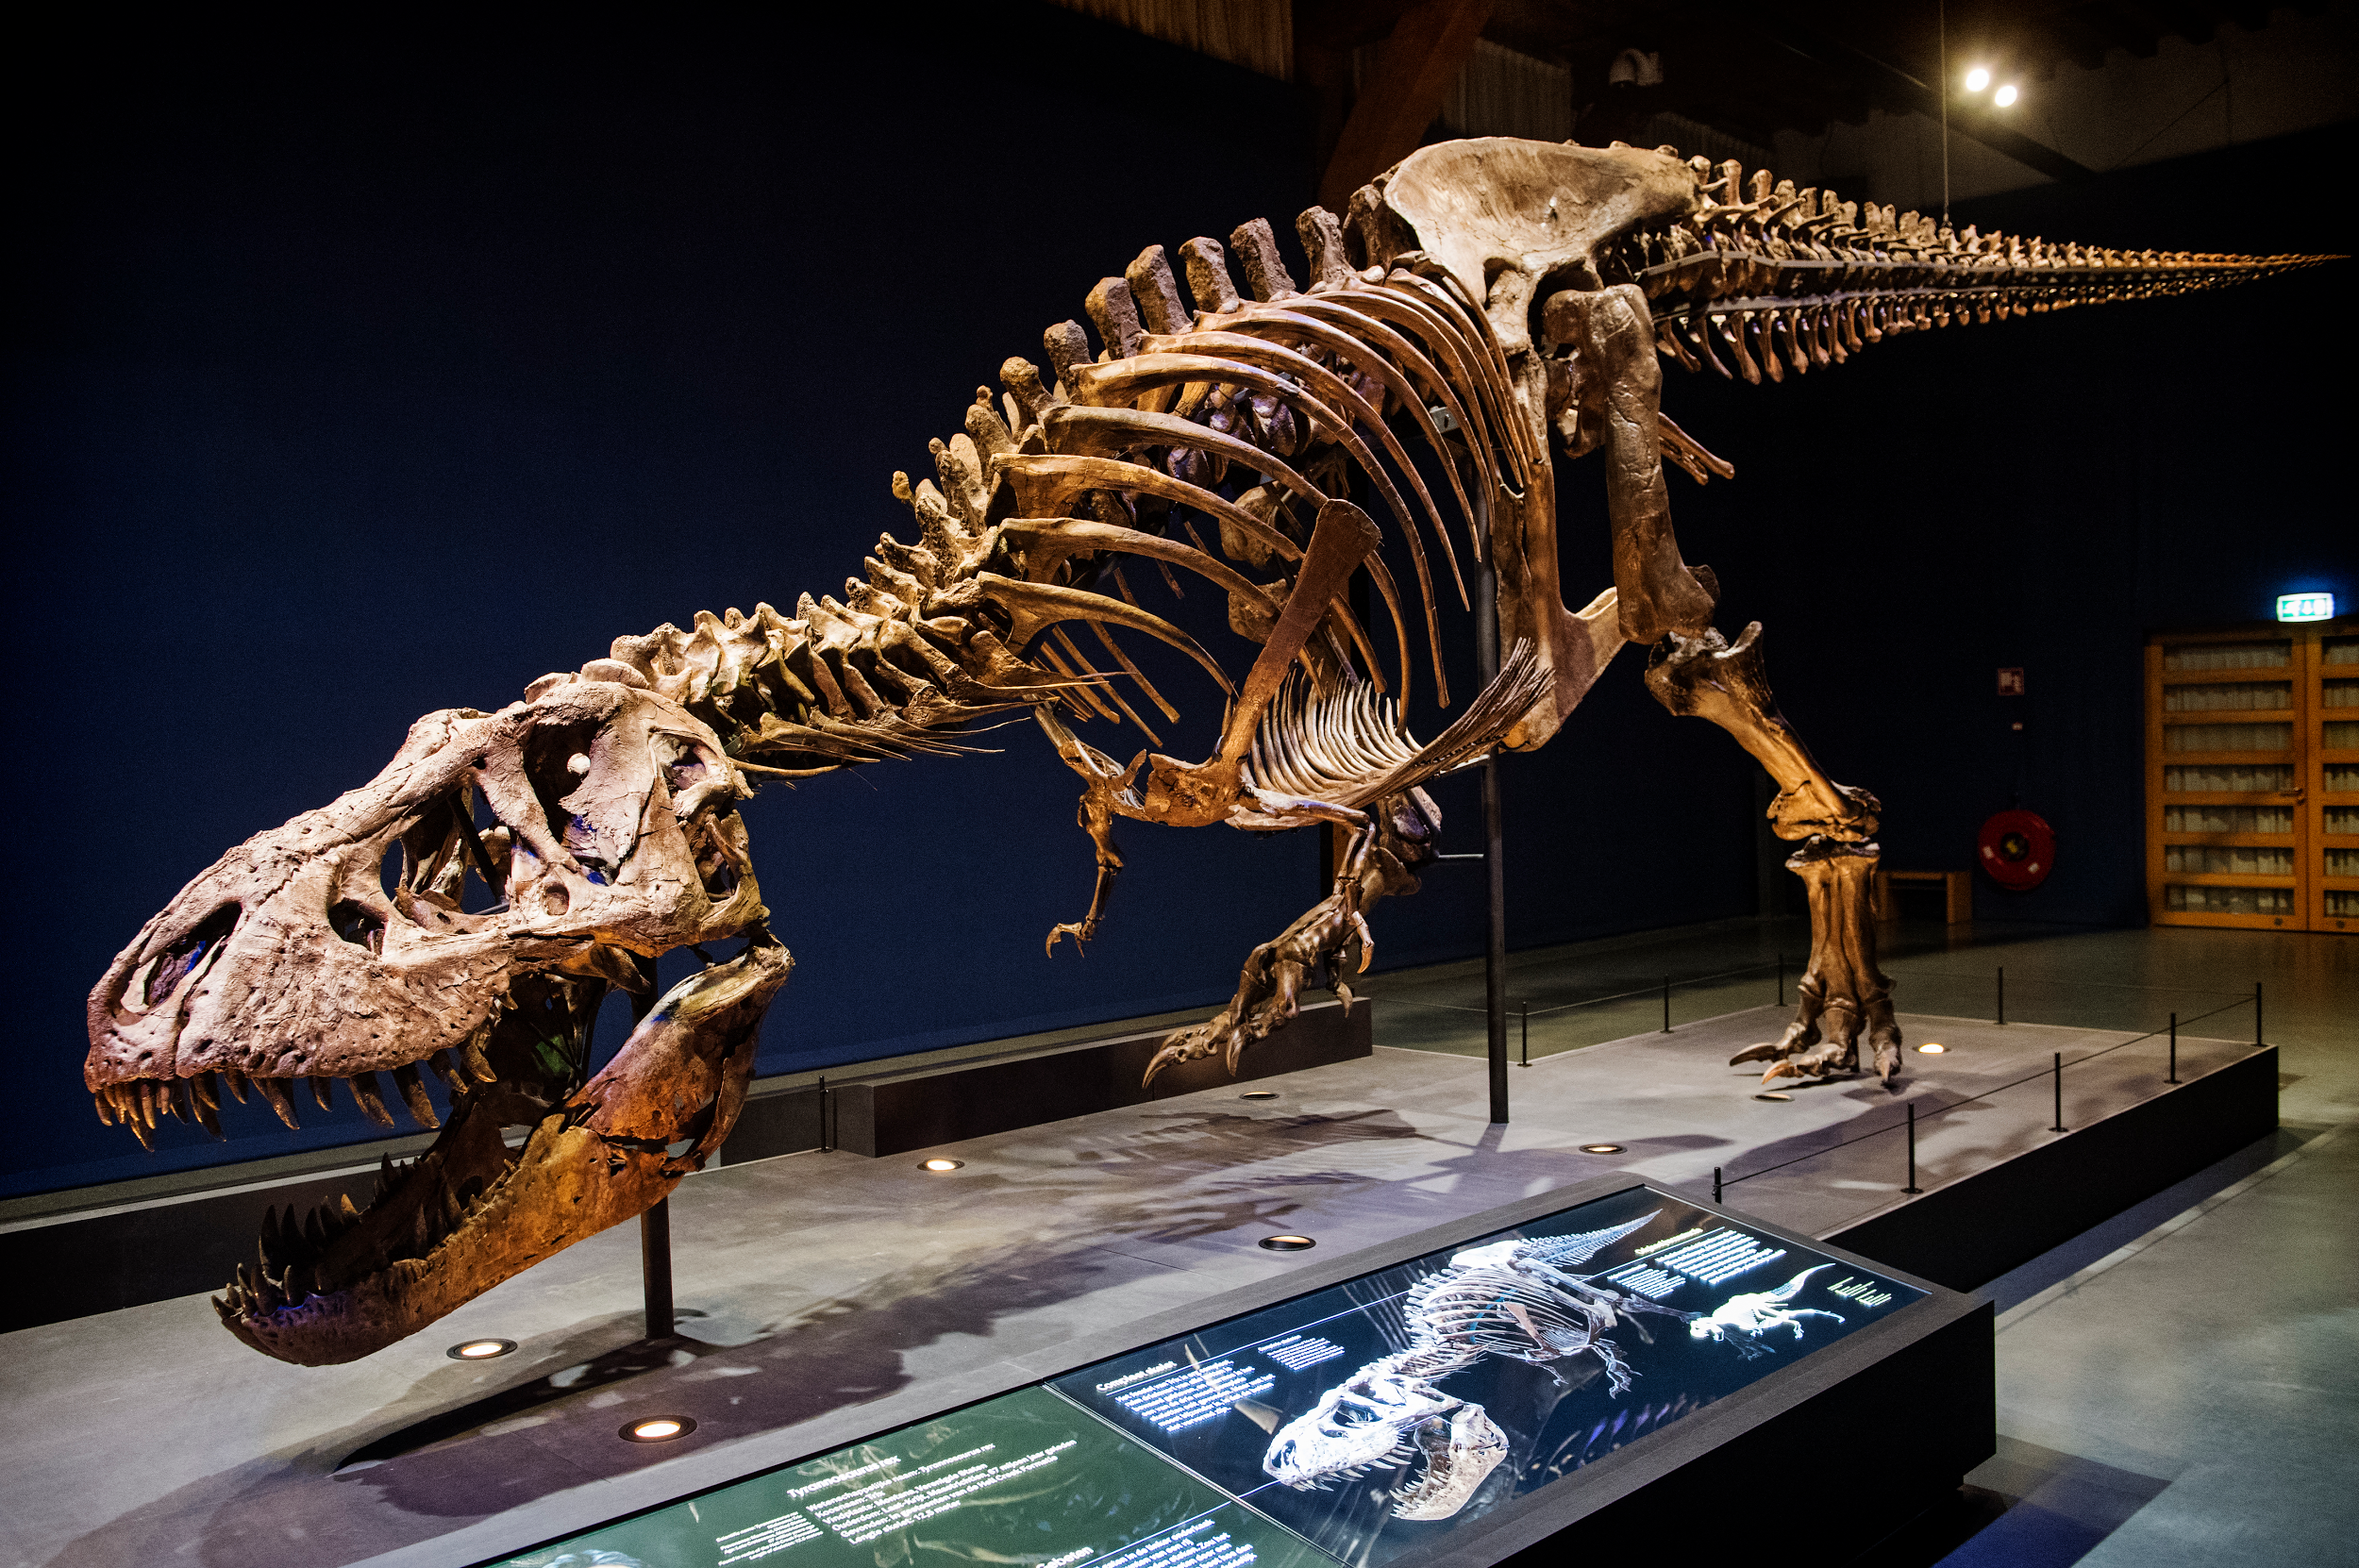
Topstuk voor Educatie
Notes:
Goedemiddag. Welkom in Naturalis in de tentoonstelling T. rex in Town. Ik ben Krista Leusink, inhoudsontwikkelaar educatie. Met veel plezier hebben wij bij deze tentoonstelling een nieuw onderwijsaanbod ontwikkeld waar we graag wat van presenteren.
“We zouden eigenlijk een T.rex moeten hebben” In de zomer van 2012 sprak onze directeur deze woorden voor het eerst uit. Maar waar haal je een Tyrannosaurus rex vandaan? En waar haal je het geld vandaan? Toch is het gelukt! Wij zijn ongelooflijk blij met dit topstuk voor educatie. Daar kom ik zo nog op terug.

Slide 3
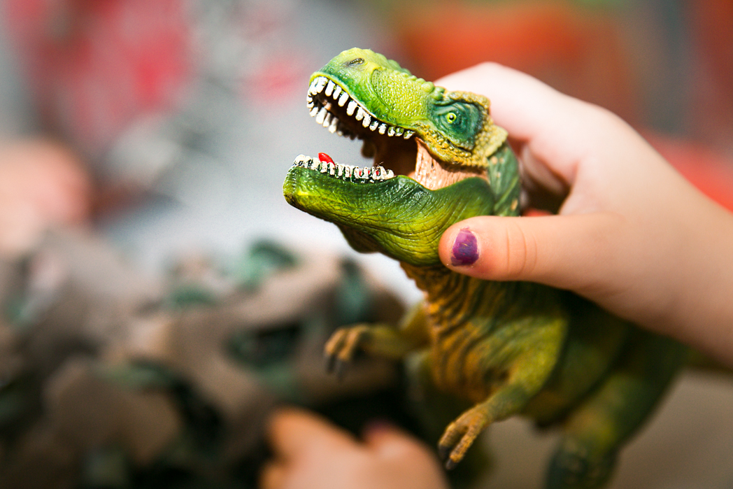
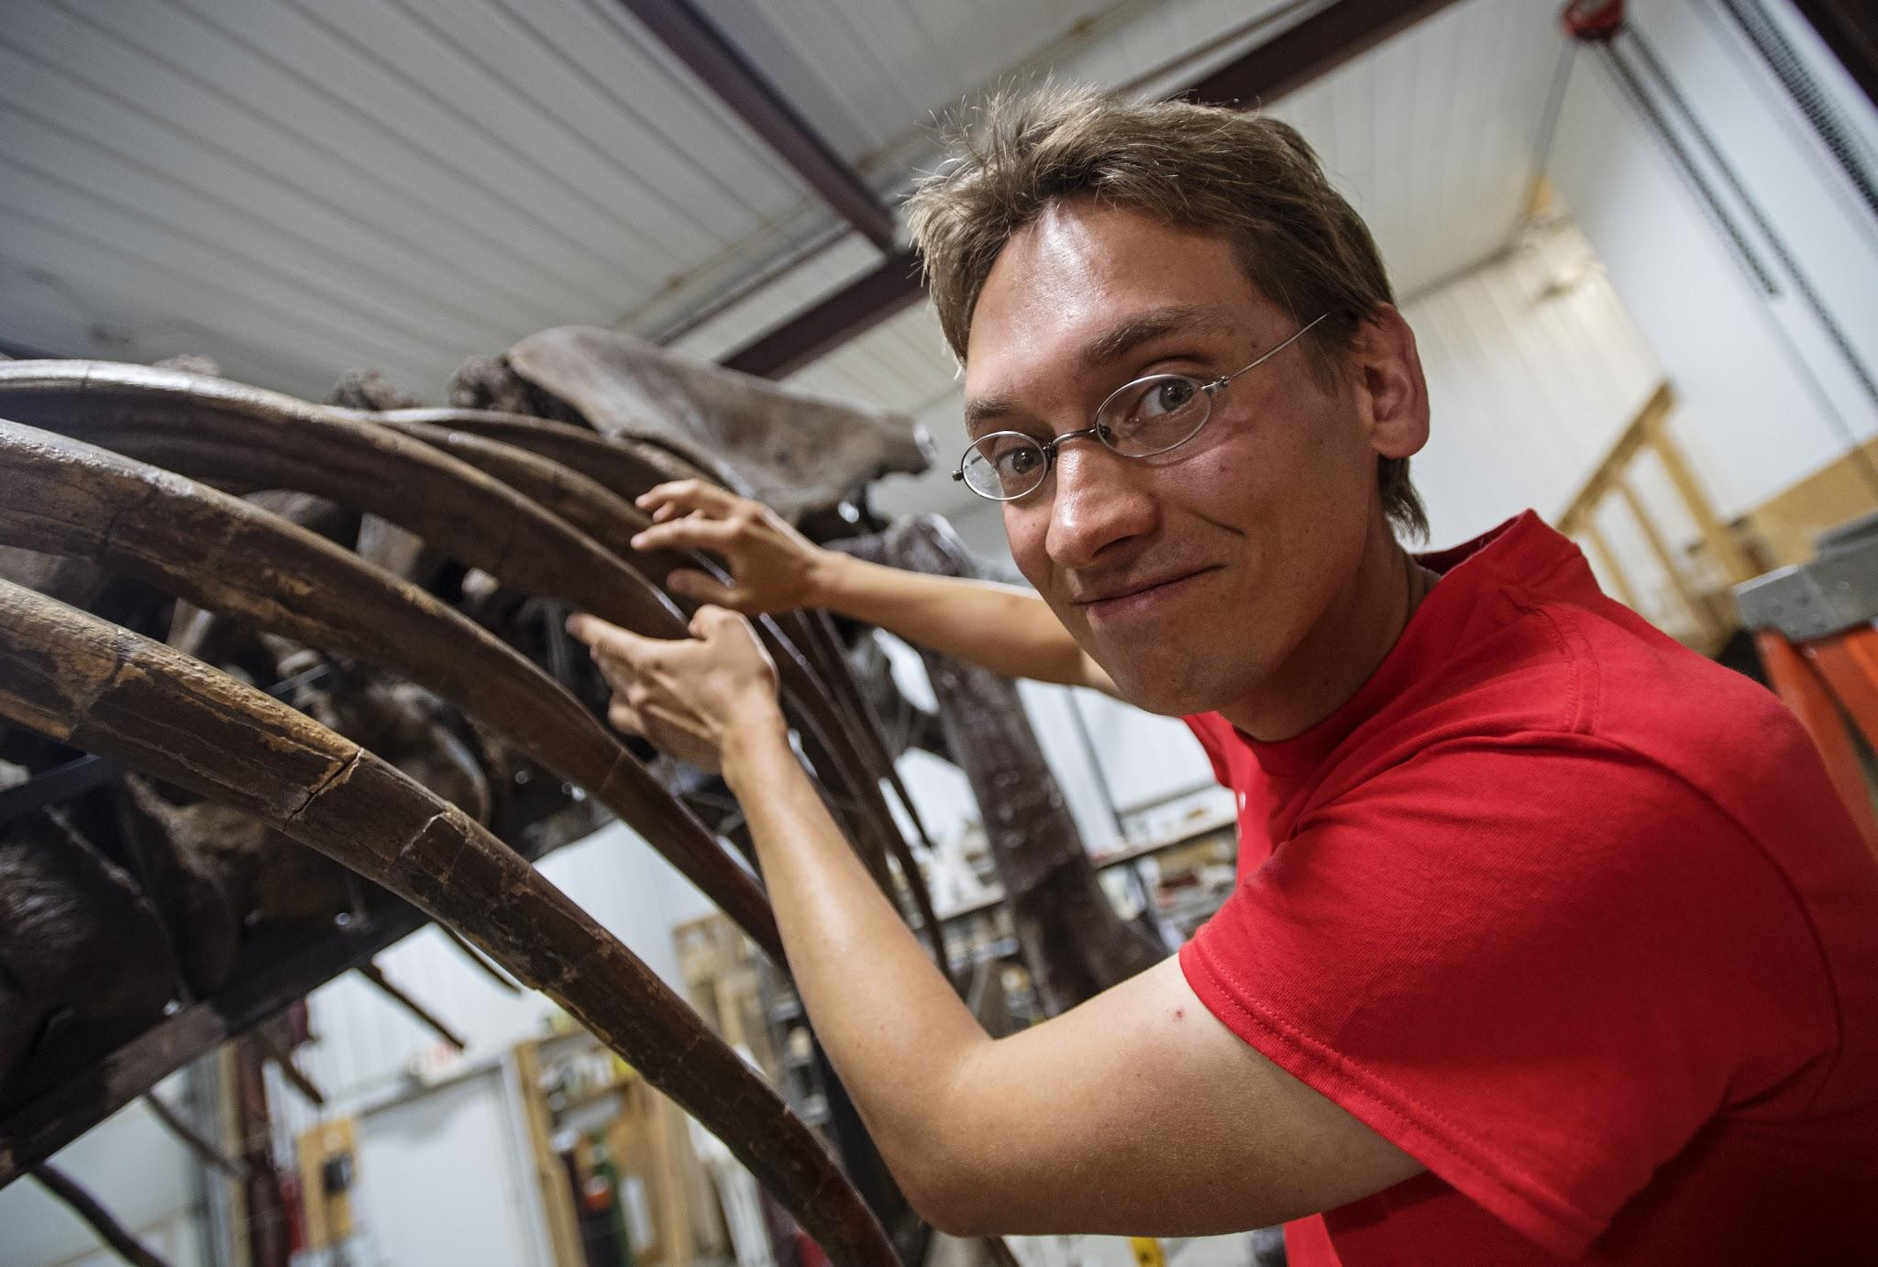
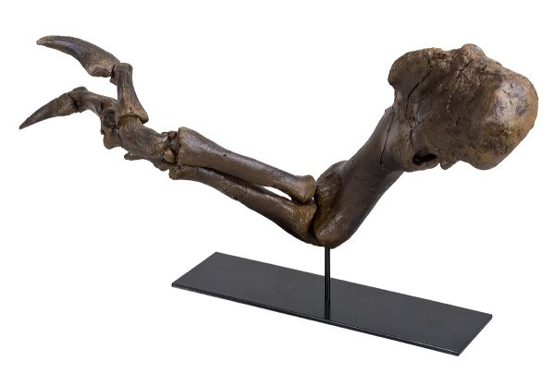
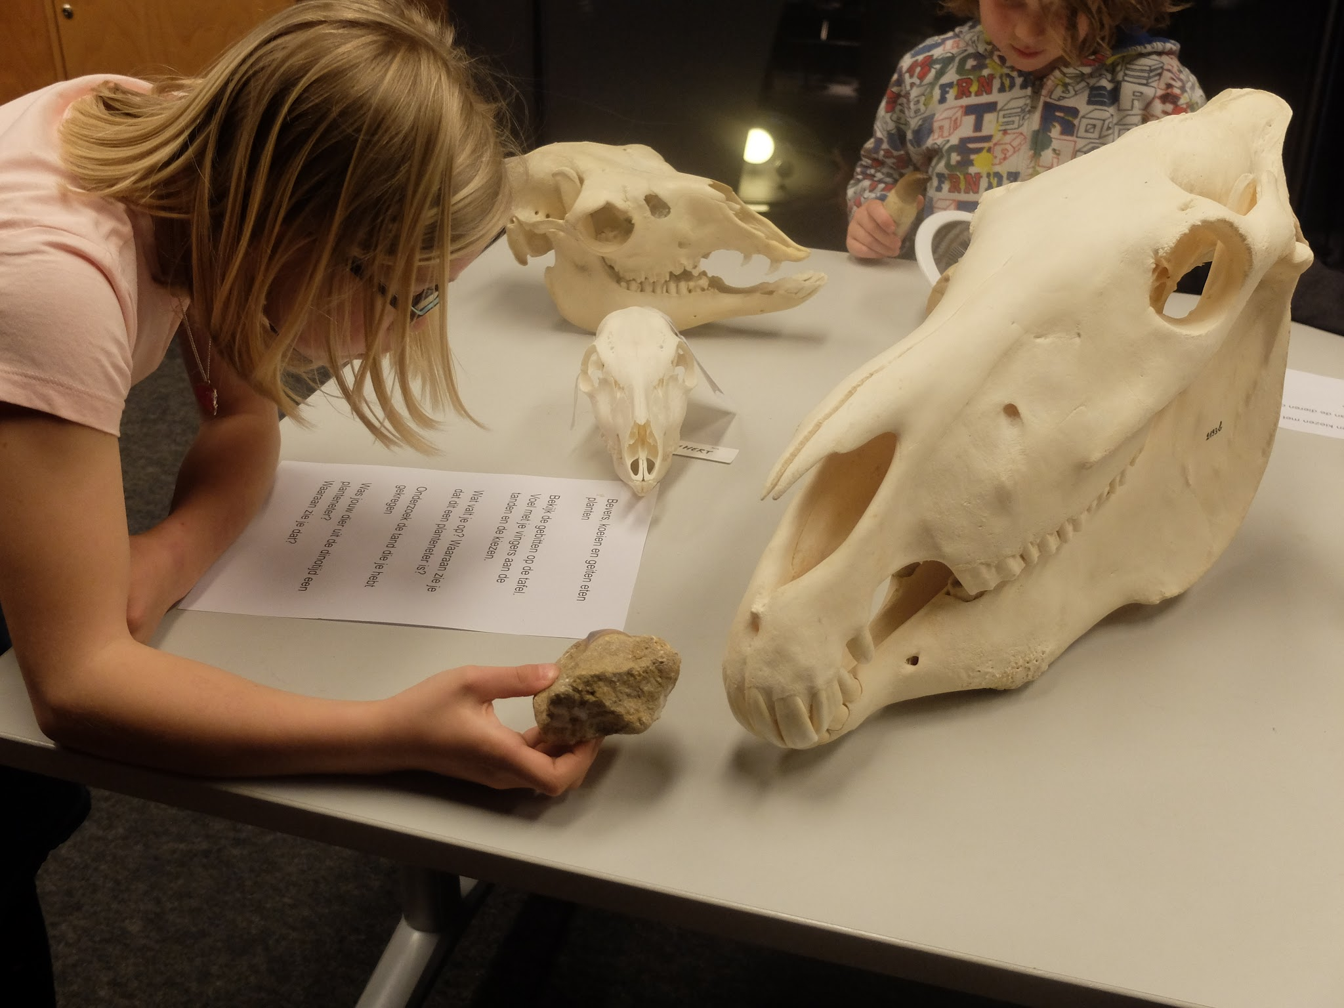
Big Five
echt
verwonderend
relevant
wetenschapswijs
onderzoekend
Notes:
Trix is een topstuk voor educatie. Wat is er verwonderender dan zo’n gigagrote, gevaarlijke, uitgestorven vleesetende dino? Ze is misschien niet helemaal compleet maar echter dan onze Trix is T. rex niet te krijgen. Onze paleontoloog Anne Schulp is een echte wetenschapper die met een team echt onderzoek aan Trix doet dat veel echte nieuwe informatie en ook weer echte nieuwe vragen oplevert. In veel speelgoedkisten zit een plastic T.rex en oudere kinderen hebben Jurassic World net gezien. Over Trix en de tijd waarin zij leefde kunnen leerlingen heel goed zelf onderzoeksvragen formuleren. Hoe zag haar huid eruit? Leefde ze in een groep? Had Trix pijn in haar rug? allemaal vragen die Anne Schulp onze paleontoloog ook heeft. Door op zoek te gaan naar antwoorden en door vragen te stellen word je wetenschapswijs.

Slide 4
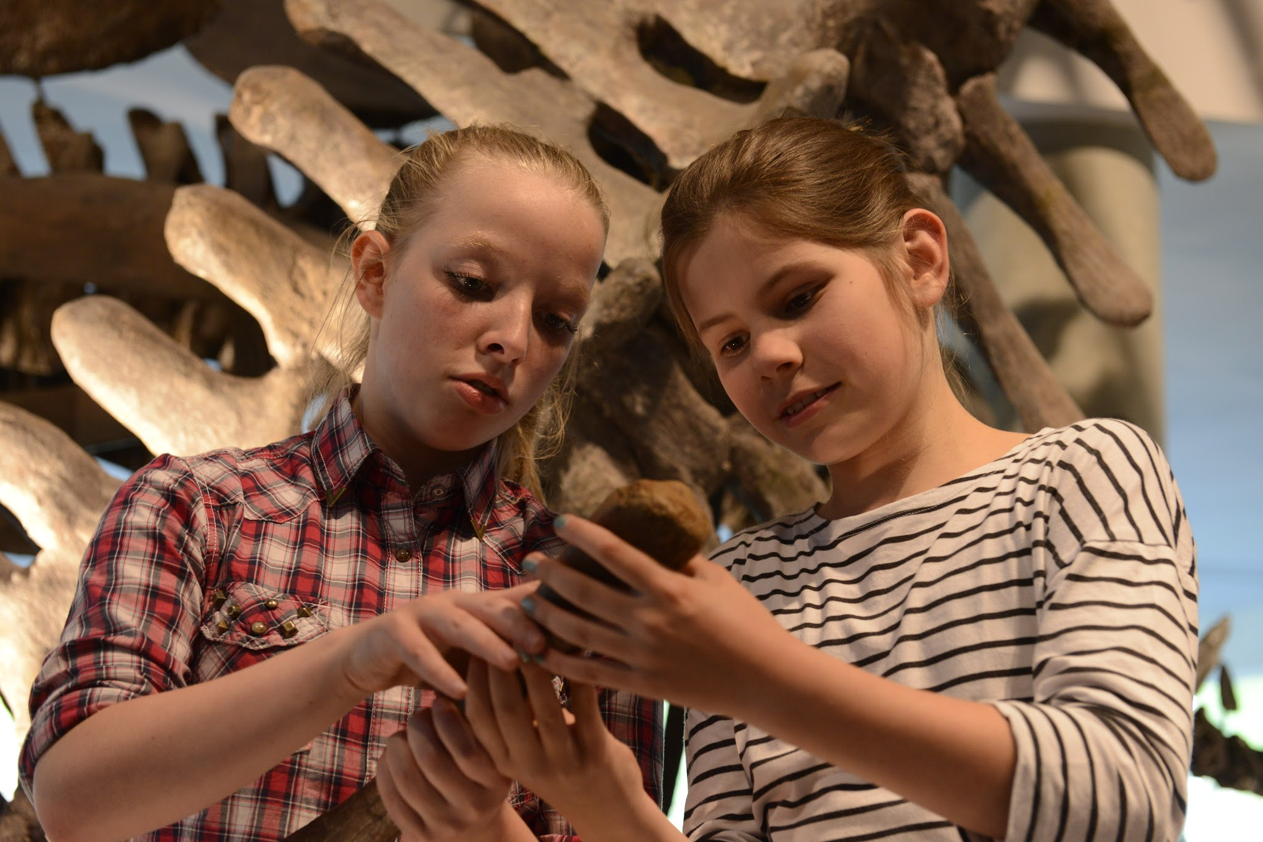
Missie educatie
Wij ontdekken samen de rijkdom van de natuur. Wat je ook weet en wat je ook voelt, er is altijd meer om enthousiast over te zijn, meer om te leren en meer om te onderzoeken.
Notes:
Wij ontdekken samen de rijkdom van de natuur. Wat je ook weet en wat je ook voelt, er is altijd meer om enthousiast over te zijn, meer om te leren en meer om te onderzoeken.

Slide 5
Leerlijn
schoolgroep | perspectief
 | patronen | vorm&functie | ecologie | evolutie
groep 1-2 | X
groep 3-4 | X | X
groep 5-6 | X | X | X
groep 7-8 | X | X | X | X
klas 1 HV,1-2 VMBO | X | X | X | X
klas 2-3 HV, 3-4 VMBO | X | X | X | X
klas 4-6 HV | X | X | X | X
Notes:
Ons aanbod is gebaseerd op deze leerlijn. Korte uitleg perspectieven en sleutelinzichten

Slide 6
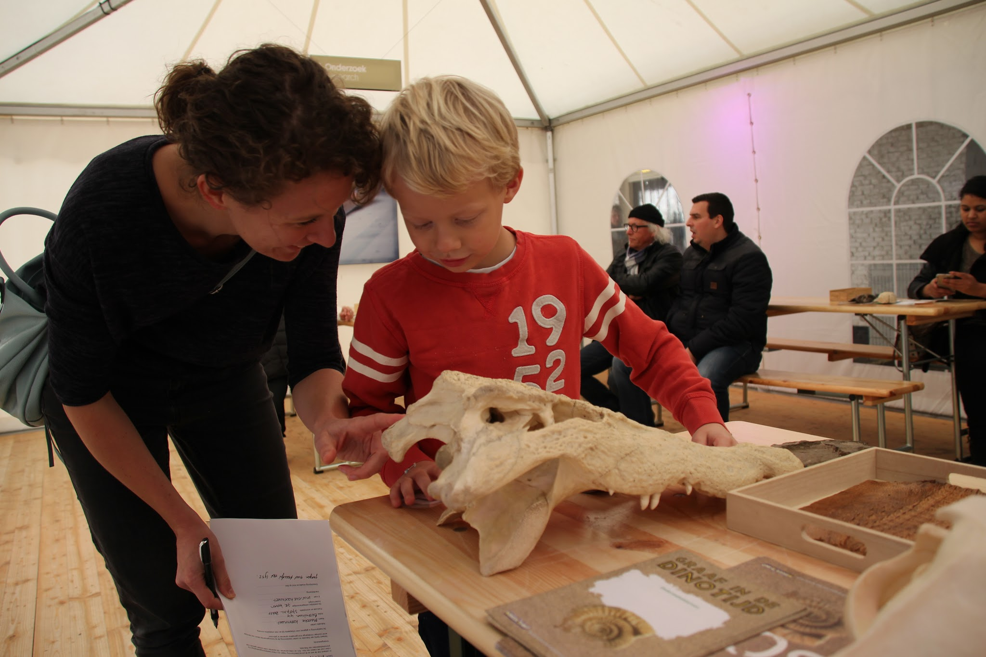
Doelgroepen
Onderwijs
Families
Notes:
Onze primaire doelgroepen zijn onderwijs en families.

Slide 7
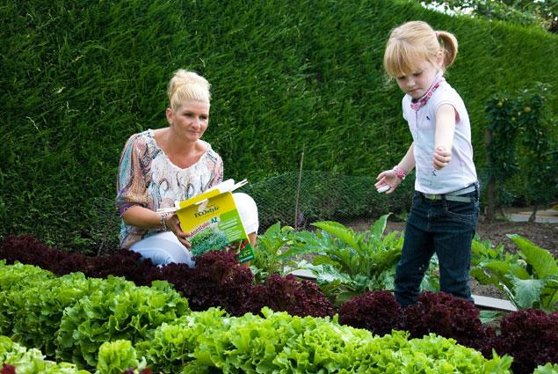
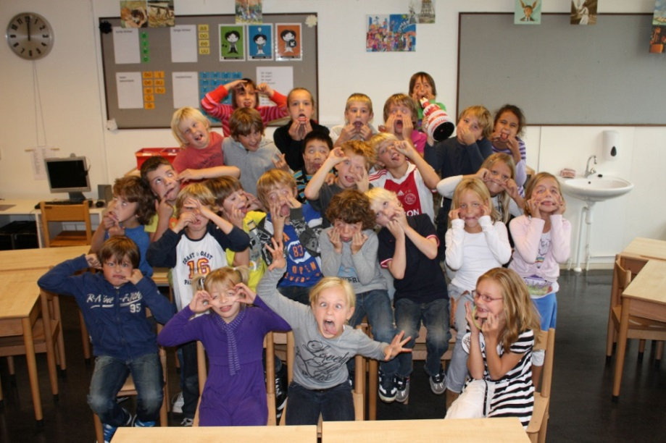
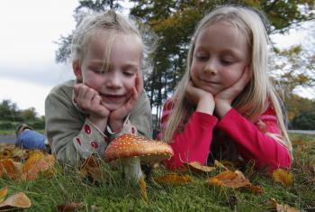
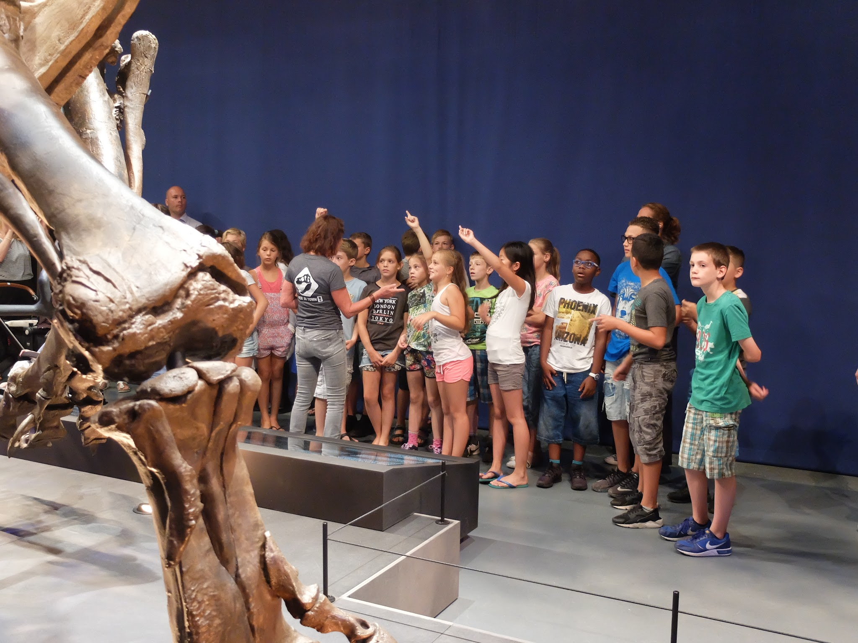
Leeromgevingen
school
thuis
museum
natuur
Notes:
Met ons educatieve aanbod willen we de leeromgevingen verbinden. Het leerrendement neemt toe wanneer je vaker ergens mee in aanraking komt.

Slide 8
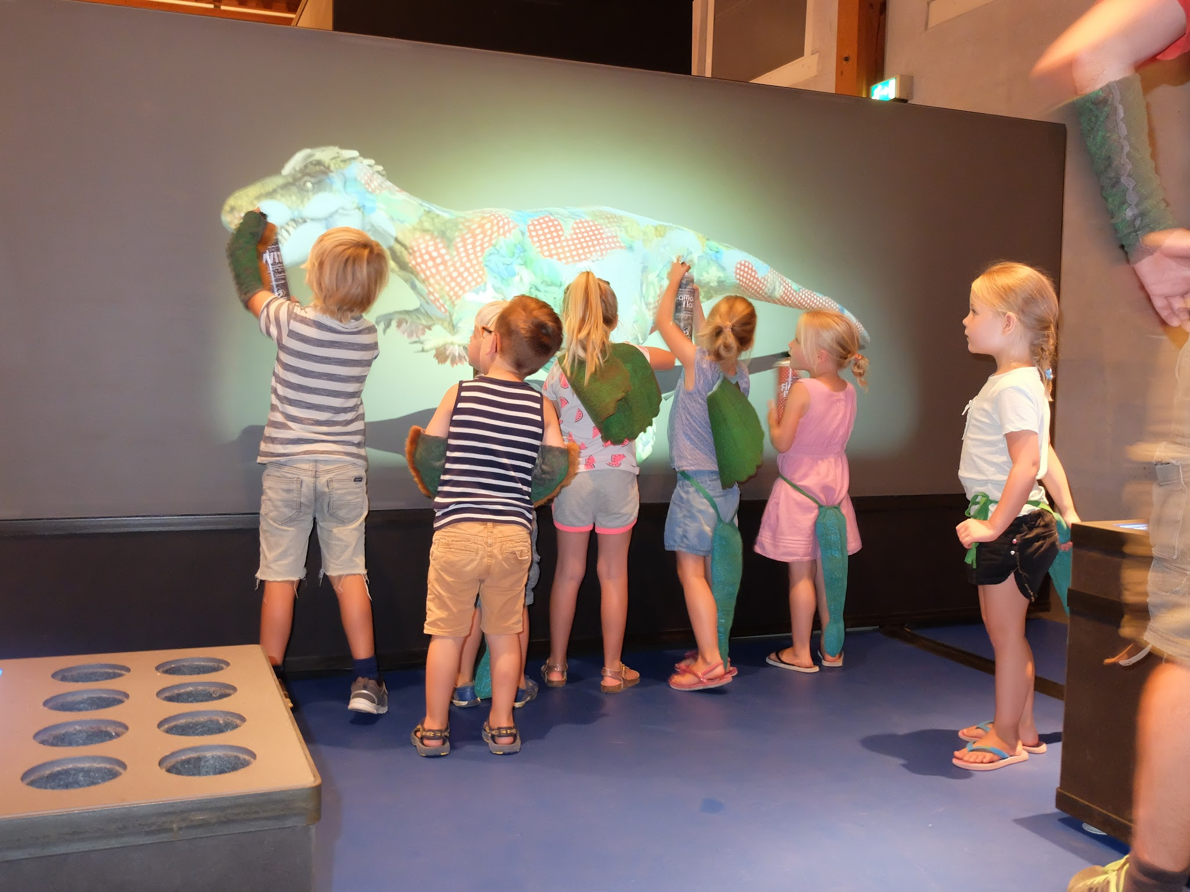
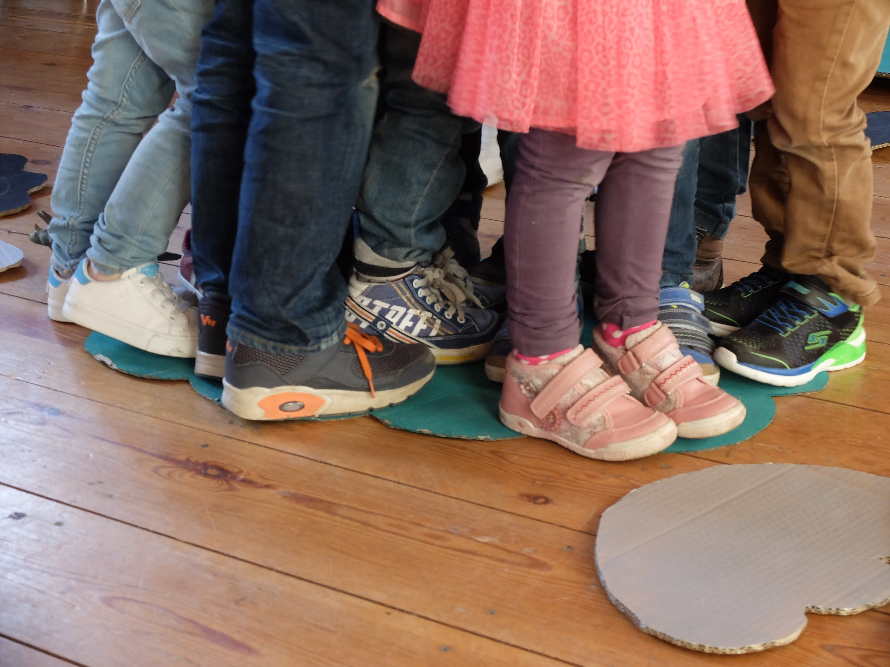
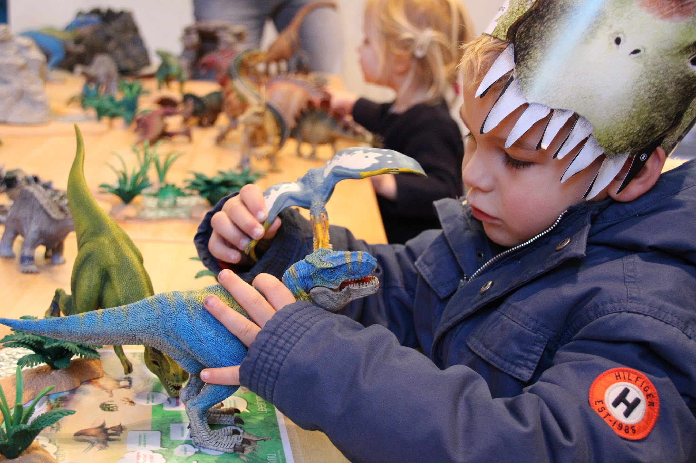
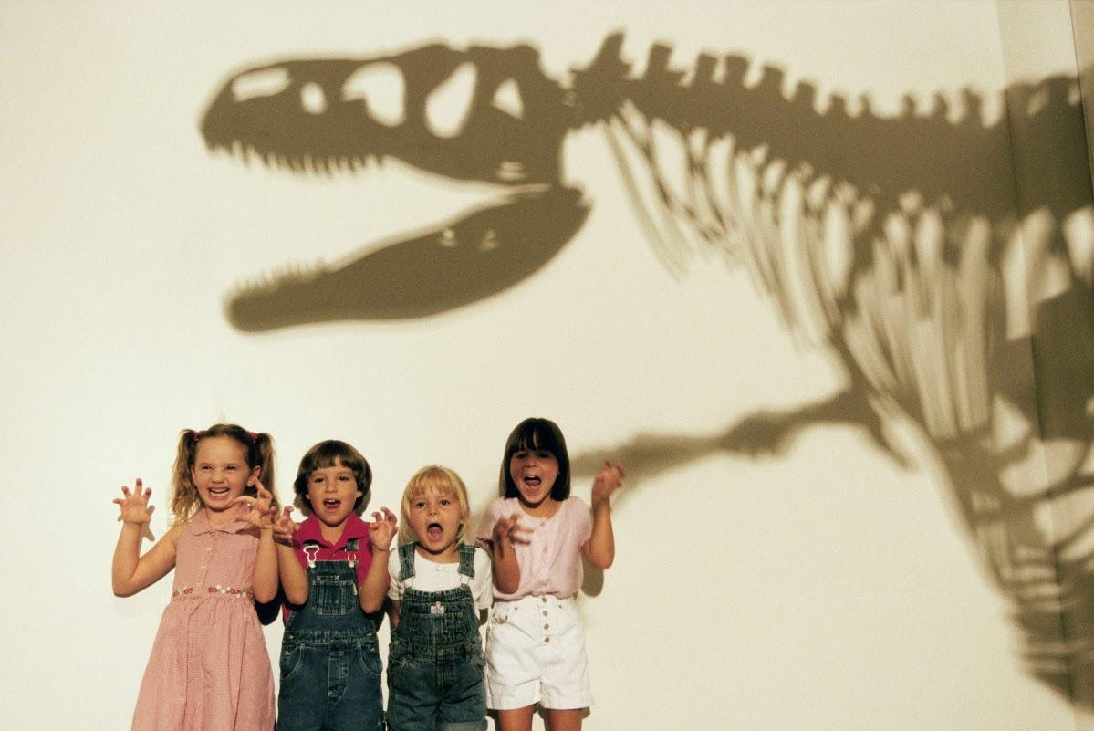
BO Groep 1 t/m 4

Slide 9
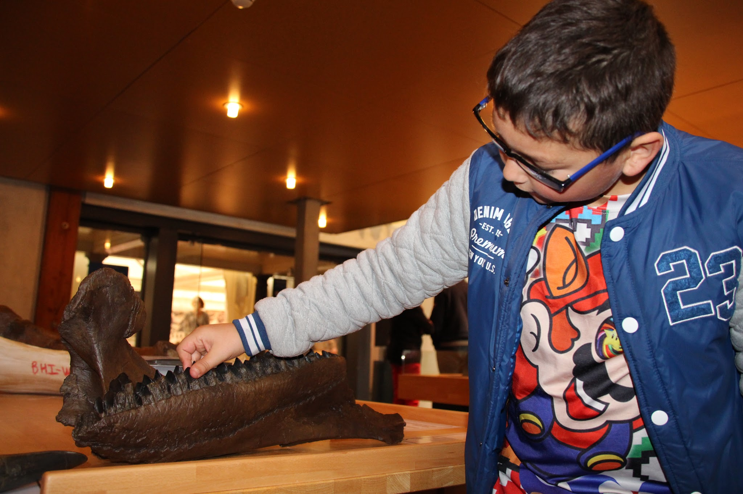
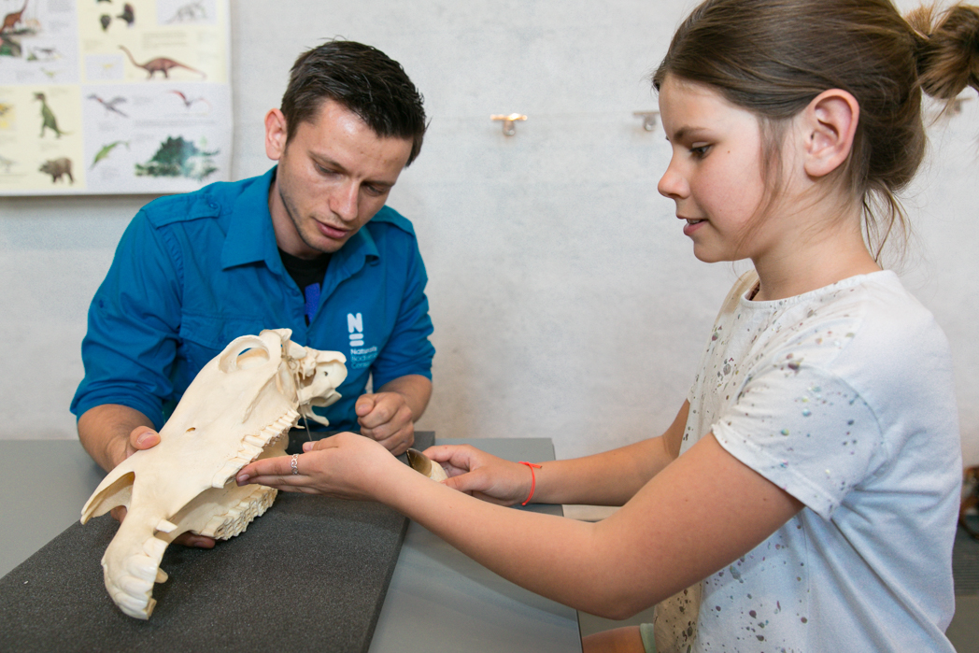
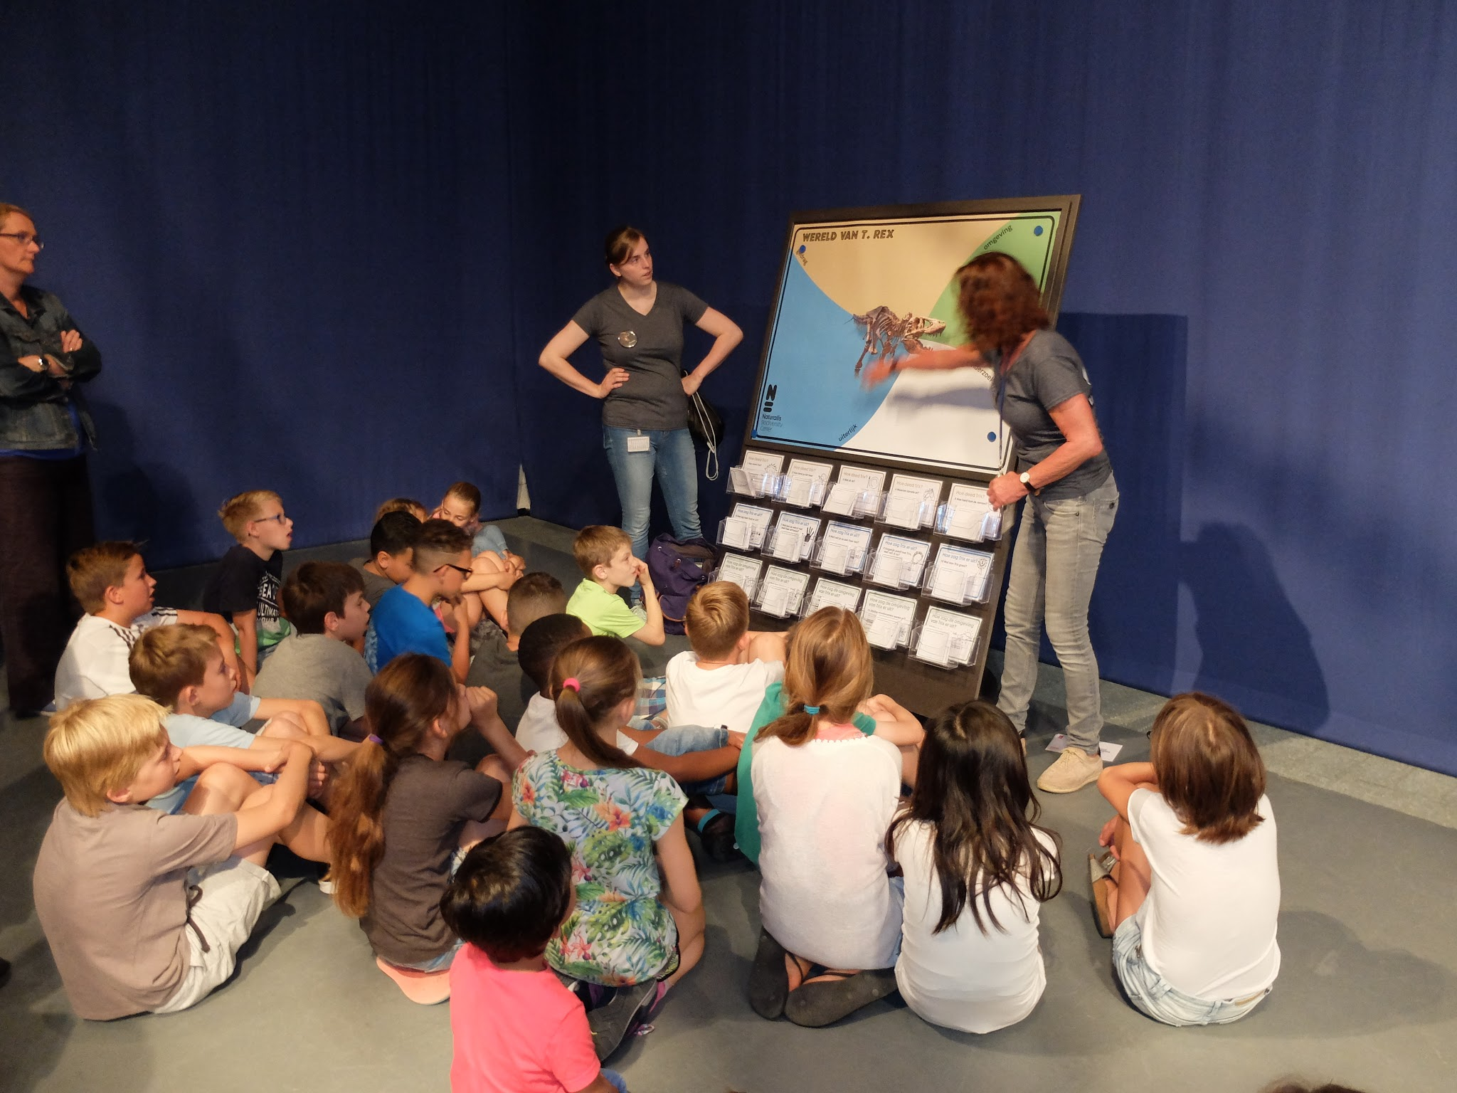
BO Groep 5 t/m 8

Slide 10
Onderzoekend leren met Trix in de klas
Notes:
voetspoor in de klas- wat is er gebeurd? van wie is dat spoor? hoe groot is die dino? voetsporen van verschillende dino’s aan hoogte dino’s koppelen- wc-papier uitrollen?
dinowereld in de klas - in groiepen indelen, wat hoort er niet bij etc.
tricky tracks
bottenbeest
boeken Trix en Jake en de T.rex laten zien?

Slide 11
Online lessen Dinolab
Notes:
Of haal Naturalis de klas in met een online gastles met het dinolab.

Slide 12
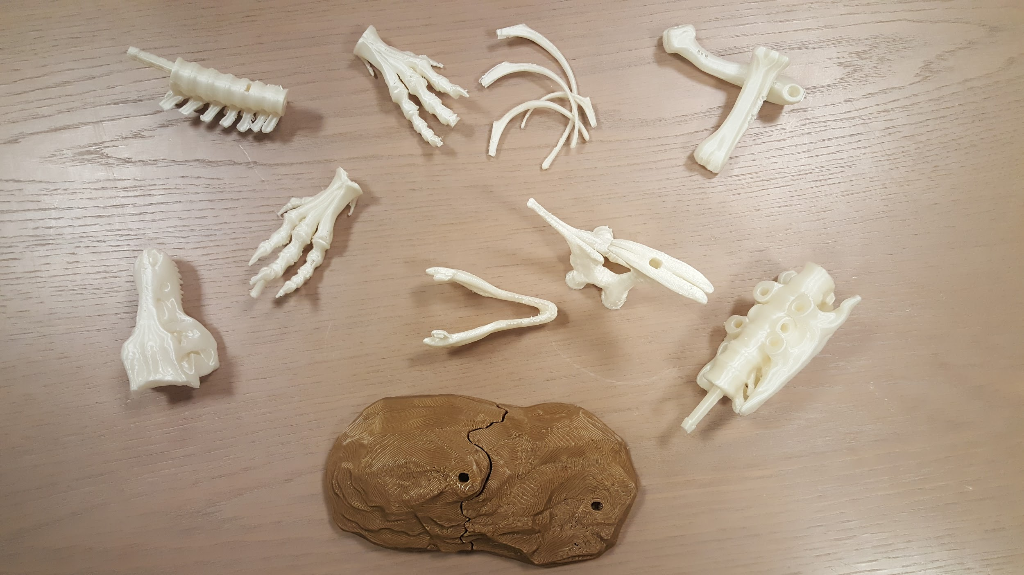
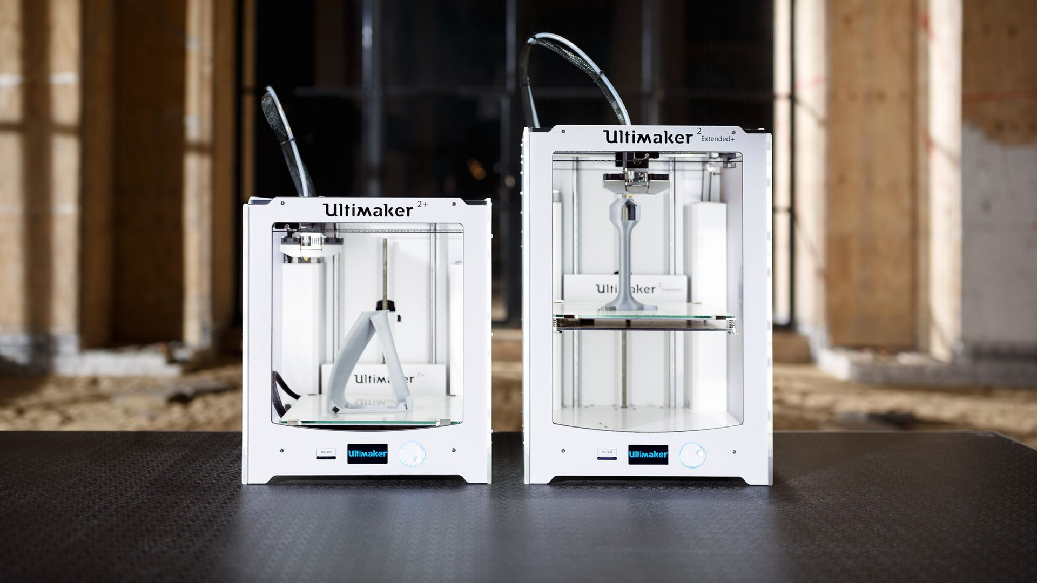
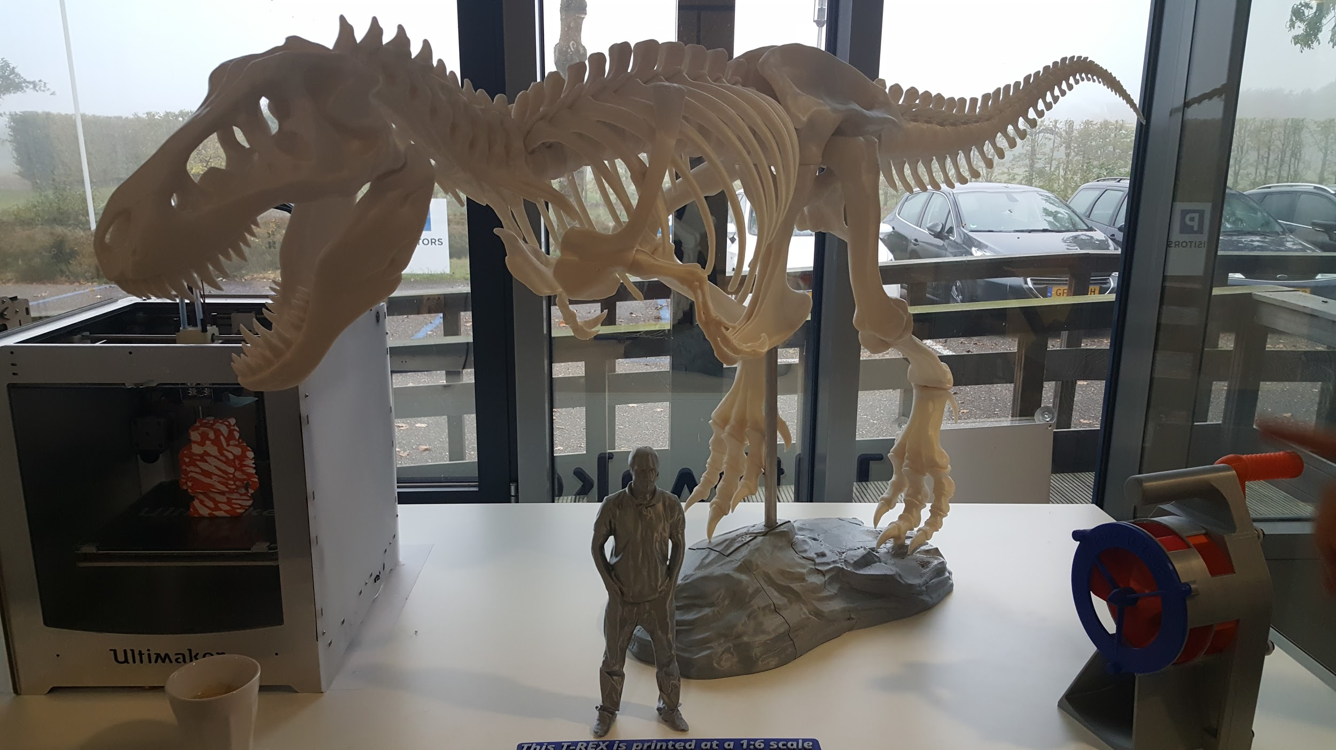
3D-print activiteit (in ontwikkeling)

Slide 13
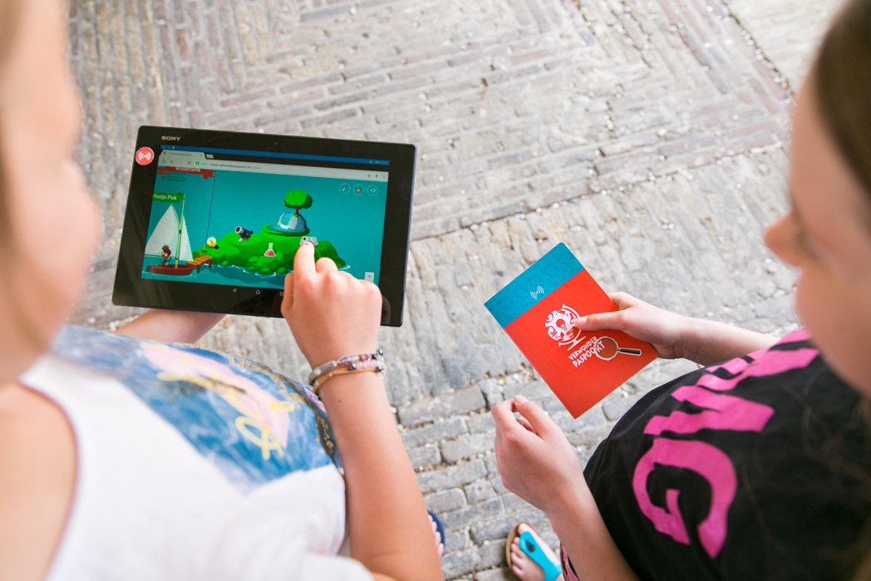
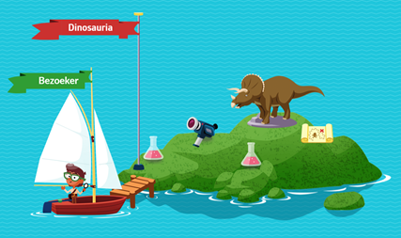
Verwonderwereld
Notes:
Om de leeromgevingen van kinderen in de basisonderwijsleeftijd te verbinden hebben we de verwonderwereld gemaakt.
Ook iets zeggen over suggesties voor VO!
Wil jij meer ontdekken over dino’s? Ga dan de Verwonderwereld in en bezoek onze dino-eilanden. Je vindt hier filmpjes, proefjes, schatkaarten en meer.
Verwonderpaspoort
Heb je de smaak te pakken en zit je op een school in Leiden? Dan kun je nog meer eilanden bezoeken als jouw school meedoet aan het Verwonderpaspoort. Alle programma’s van T. rex in Town doen mee aan het Verwonderpaspoort.
Basisscholen in Leiden kunnen vanaf dit schooljaar terecht bij het Verwonderpaspoort voor activiteiten op het gebied van Natuur, Wetenschap en Technologie.
Het Verwonderpaspoort is een initiatief van Naturalis en diverse andere Leidse musea en instellingen* en bundelt het Leidse educatieve aanbod voor Natuur, Wetenschap en Technologie. Het helpt leerlingen enthousiast te maken voor de wereld van Natuur, Wetenschap en Technologie en hen daarin te laten ontdekken en leren. Op de basisscholen staan deze onderwerpen al op de agenda, maar educatieve activiteiten in musea en andere buitenschoolse leeromgevingen helpen om deze onderwerpen voor leerlingen echt en tastbaar te maken. Ze komen in aanraking met échte voorbeelden, échte voorwerpen en échte wetenschappers.
Hoe werkt het?
Het Verwonderpaspoort biedt docenten en leerlingen toegang tot de zogenaamde Verwonderwereld. Een school kiest en boekt op www.verwonderpaspoort.nl uit het aanbod van ruim 70 activiteiten de activiteit die het beste bij hun klassen en leeftijdsgroepen past. De kinderen ontvangen dan een gratis Verwonderpaspoort, waarmee ze op school en thuis aan de slag kunnen. Want ook ná school gaat het ontdekken door. De Verwonderwereld is een digitale eilandenwereld waar kinderen - na de activiteit met school - zelf verder op ontdekkingsreis gaan.

Slide 14
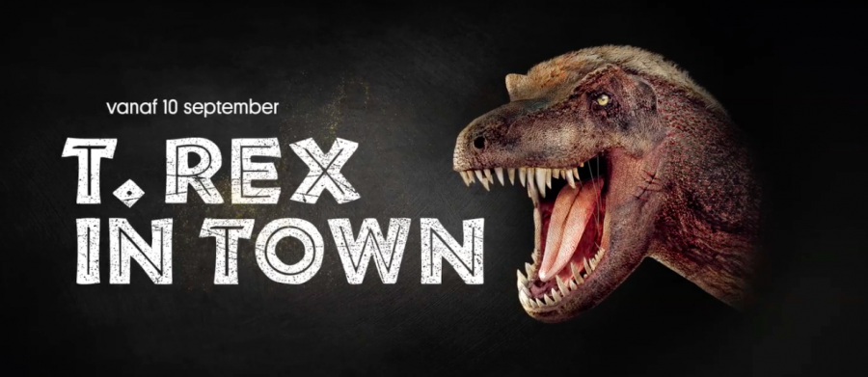
Veel plezier met de workshop en het zaalprogramma!
Notes:
Onze primaire doelgroepen zijn onderwijs en families.

